Slide 1
Stage de césure
Présentation résumé
novembre 2022

Slide 2
Deux approches différentes
pour « l’ingestion » d’épaisseurs initiales sur les glaciers
1. Prescription des épaisseurs initiales sur les points des flowlines
2. Calibration du paramètre Glen A pour atteindre le volume initial souhaité

Slide 3
1. Prescription des épaisseurs initiales sur les flowlines
Pour un glacier, plusieurs étapes préalables aux simulations:
niveau de pre-processing : 2
(0)- redécoupage des fichiers .tif en fonctions des contours du RGI (extract_thickness)
1- Stockage des coordonnées des flowlines dans un fichier .shp (write_centerlines_to_shape_bis)
2- Extraction des épaisseurs le long des flowlines et stockage de celles ci dans un fichier .pkl (extract_thickness.py)
3- Prescription des épaisseurs le long des flowlines (ice_thickness_from_data)
L’état initial est prêt pour les différents runs (spin up, run historique, projections)

Slide 4
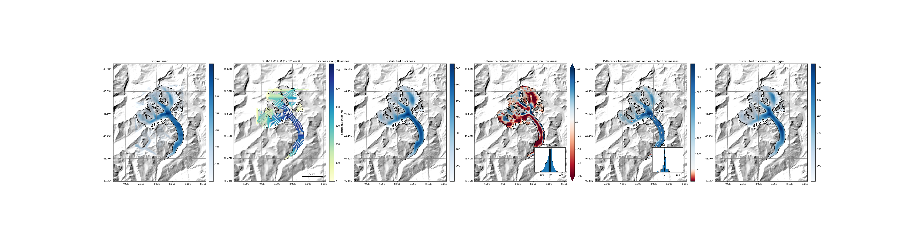
1. Prescription des épaisseurs initiales sur les flowlines
Exactitude de l’extraction des épaisseurs
Comparaisons des épaisseurs originales et extraites de Millan dans OGGM pour le glacier Aletsch (Alpes)

Slide 5
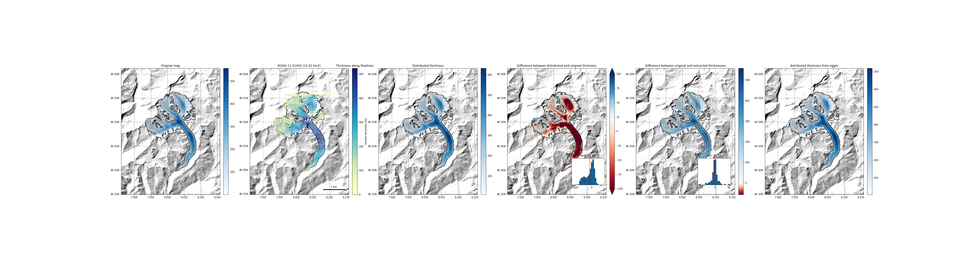
1. Prescription des épaisseurs initiales sur les flowlines
Exactitude de l’extraction des épaisseurs
Comparaisons des épaisseurs originales et extraites de Farinotti dans OGGM pour le glacier Aletsch (Alpes)
La différence entre les épaisseurs originales et celles extraites le long des lignes d’écoulement n’est pas toujours égale à zéro ; la fonction d’OGGM distribute_per_altitude ne redistribue pas bien les épaisseurs sur toute la surface du glacier.

Slide 6
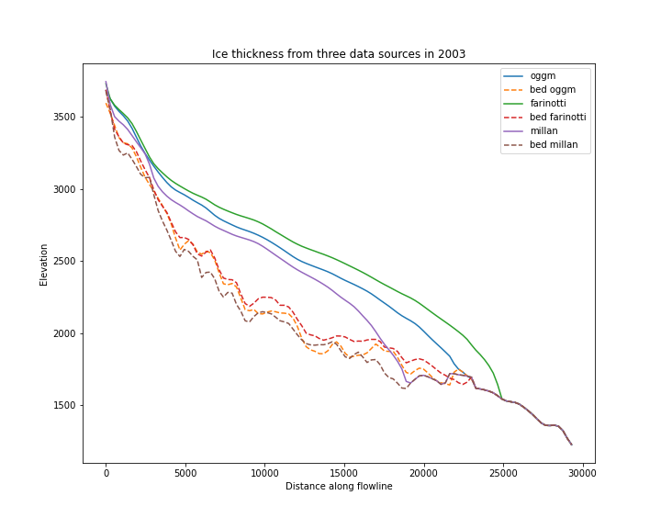
1. Prescription des épaisseurs initiales sur les flowlines
Les épaisseurs obtenues sont bien différentes en fonction de la source utilisée.

Slide 7
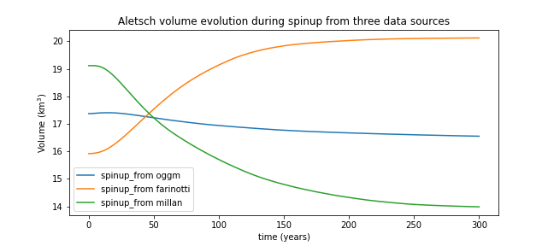
1. Prescription des épaisseurs initiales sur les flowlines
Influence du spinup
Le spinup permet de faire atteindre au glacier un état stable avant de lancer les simulations climatiques, afin que les premières années de celles-ci ne soient pas un ajustement du glacier.
Le spinup a ici une grande influence sur le volume initial utilisé pour les simulations : il modifie complètement les différences de volume entre Farinotti et Millan.

Slide 8
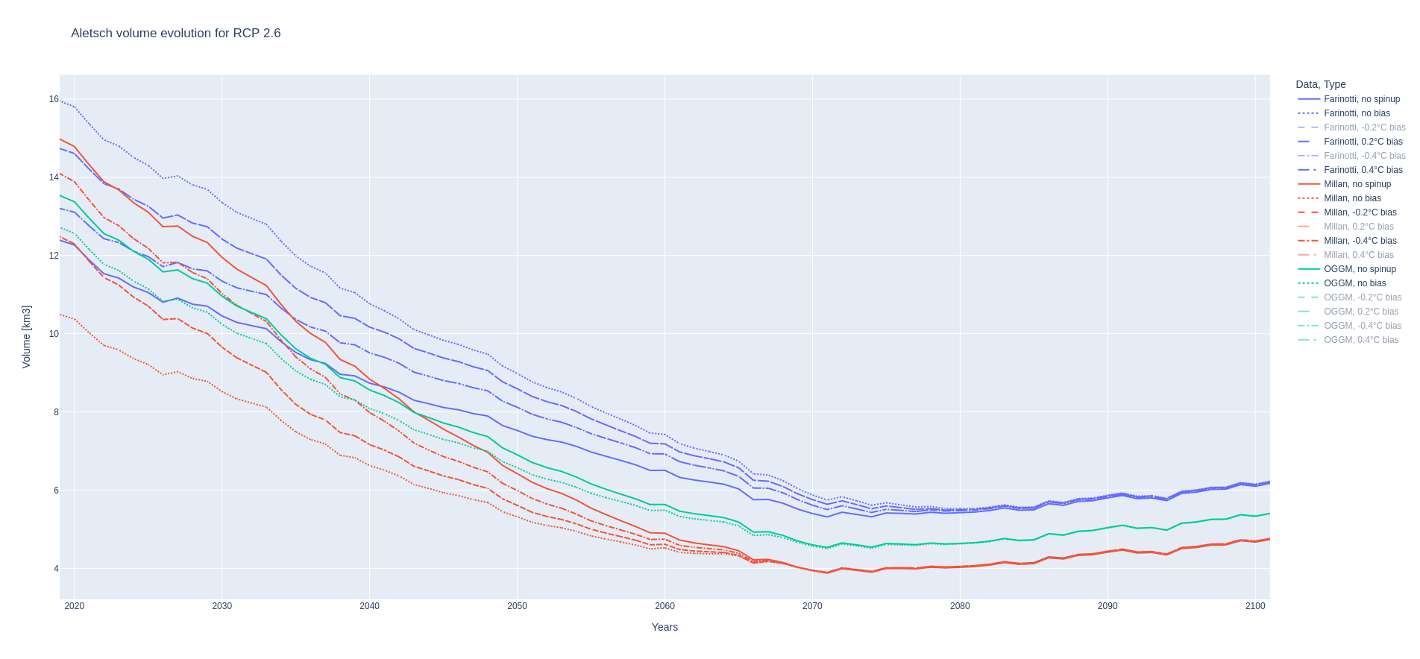
1. Prescription des épaisseurs initiales sur les flowlines
Ajouter un biais de température pendant le spinup permet de ramener le glacier à un état pour plus proche de celui prescrit initialement.

Slide 9
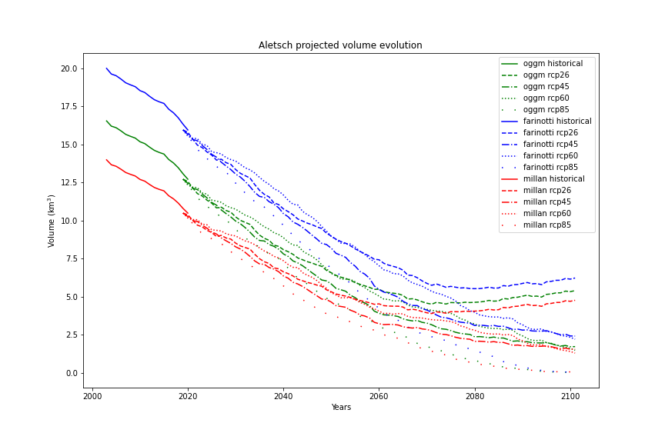
1. Prescription des épaisseurs initiales sur les flowlines
Initalement, c’est le choix de la source des données qui détermine l’évolution du volume. Mais à partir de 2070, c’est le scénario RCP qui a le plus d’influence sur l’évolution du glacier.

Slide 10
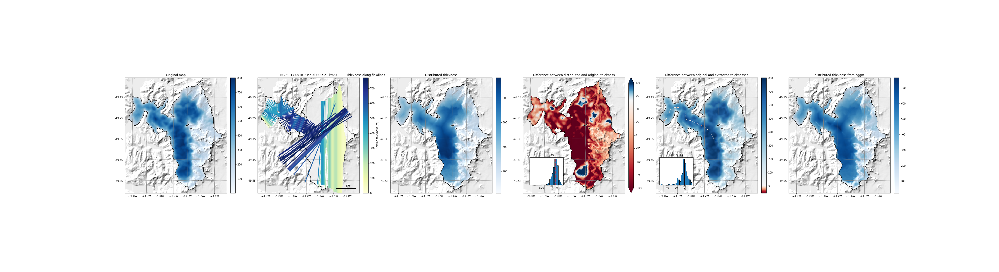
1. Prescription des épaisseurs initiales sur les flowlines
Influence du type de glacier
Comparaison des épaisseurs originales et extraites de Farinotti dans OGGM pour le glacier Pio Xi (Andes)
Pour certains glaciers, les lignes d’écoulement générées ne sont adaptées au contour du RGI.

Slide 11
1. Prescription des épaisseurs initiales sur les flowlines
Conclusions :
- Les épaisseurs ne sont pas parfaitement extraites le long des lignes d’écoulement
- Prescrire directement les épaisseurs amène le glacier dans un état de déséquilibre, d’où la grande
influence du spinup sur l’état initial des simulations.

Slide 12
2. Calibration du volume avec le paramètre Glen A
Pour un glacier, plusieurs étapes préalables aux simulations:
niveau de pre-processing : 3
(0)- redécoupage des fichiers .tif en fonctions des contours du RGI (extract_thickness)
1- Calcul du volume à atteindre à partir des épaisseurs et stockage dans un fichier .h5
2- Calibration du paramètre Glen A : minimiser l’écart entre le volume initial du glacier et celui à atteindre en faisant varier A (calibrate_inversion_from_consensus/from_millan)
L’état initial est prêt pour les différents runs (spin up, run historique, projections)

Slide 13
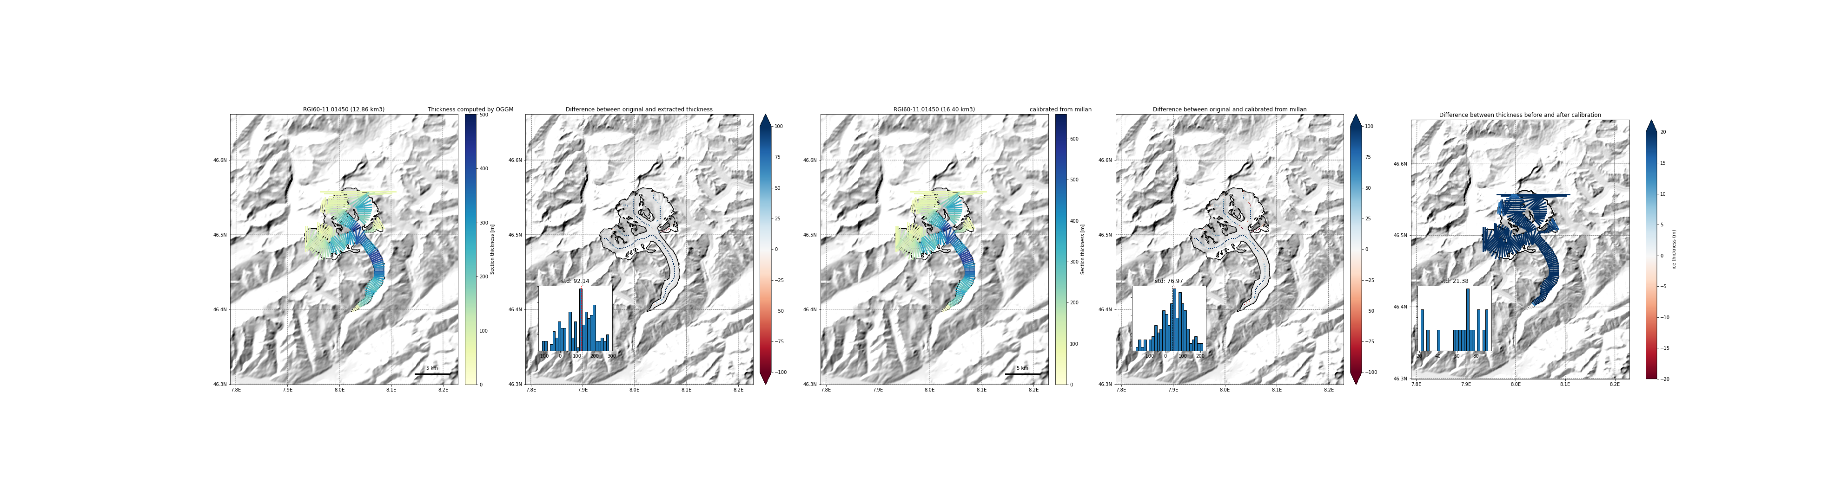
2. Calibration du volume avec le paramètre Glen A
Exactitude du volume atteint
Comparaison des épaisseurs avant et après calibration selon celles de Millan pour le glacier Aletsch (Alpes)
Lorsque le volume à atteindre après calibration est plus élevé, OGGM augmente les épaisseurs le long des lignes d’écoulement.

Slide 14
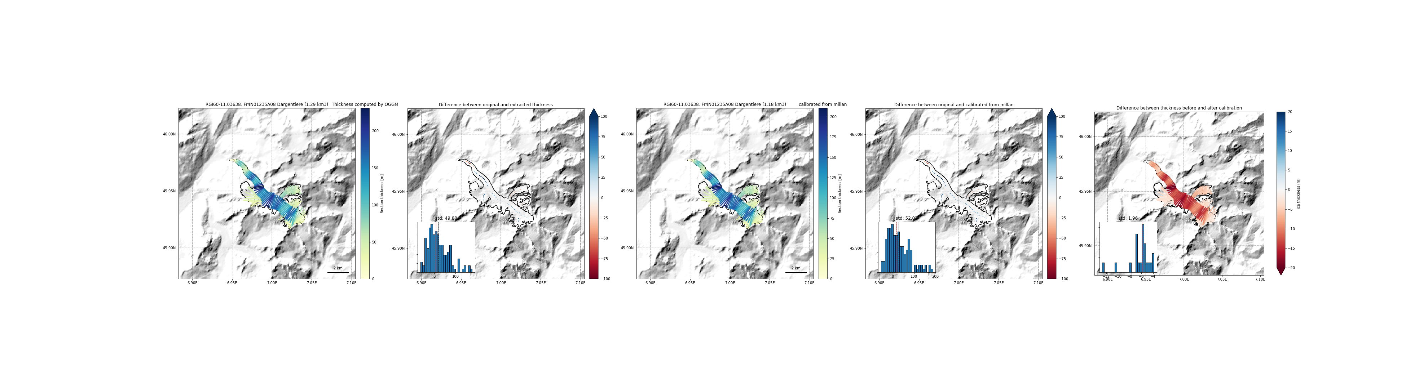
2. Calibration du volume avec le paramètre Glen A
Exactitude du volume atteint
Comparaison des épaisseurs avant et après calibration selon celles de Millan pour le glacier d’Argentière (Alpes)
Lorsque le volume à atteindre après calibration est plus faible, OGGM diminue les épaisseurs le long des lignes d’écoulement.

Slide 15
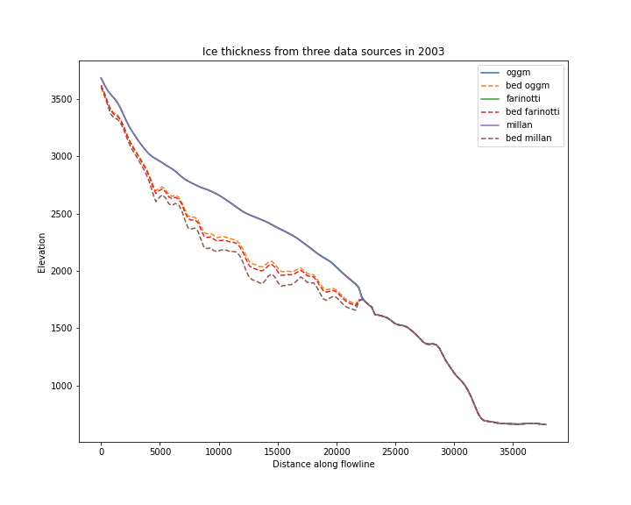
2. Calibration du volume avec le paramètre Glen A
Les différences d’épaisseurs entre les sources se traduisent par des différences sur le lit rocheux : la forme reste globalement la même mais l’altitude varie.

Slide 16
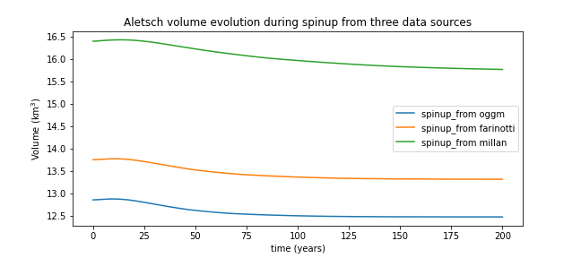
2. Calibration du volume avec le paramètre Glen A
Influence du spinup
L’influence du spinup est relativement faible.

Slide 17
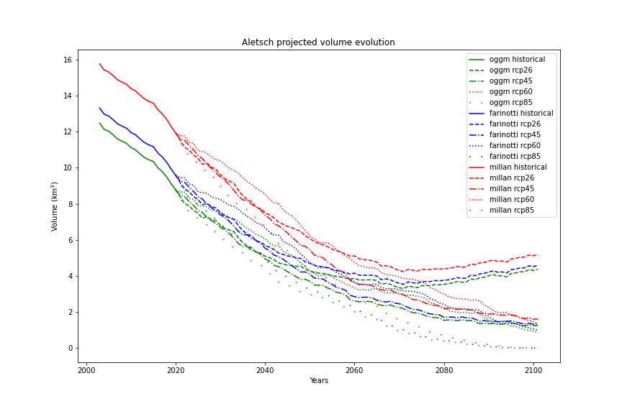
2. Calibration du volume avec le paramètre Glen A
Les volumes initiaux sont plus proches les uns des autres que dans l’expérience 1.

Slide 18
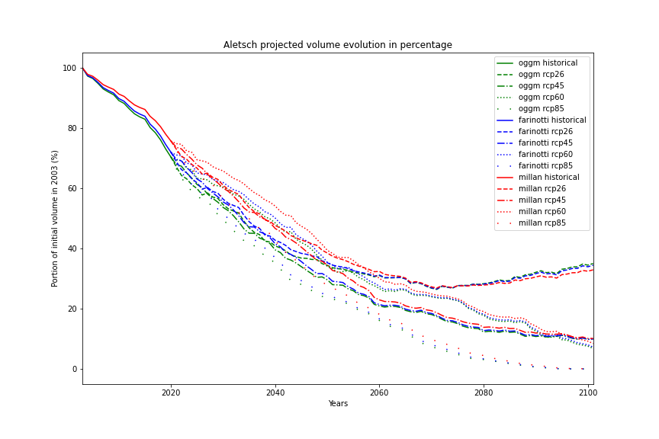
2. Calibration du volume avec le paramètre Glen A
L’évolution du volume en pourcentage du volume initial montre bien qu’à partir d’environ 2060, c’est le scénario RCP qui détermine quasiment entièrement les changements du glacier.

Slide 19
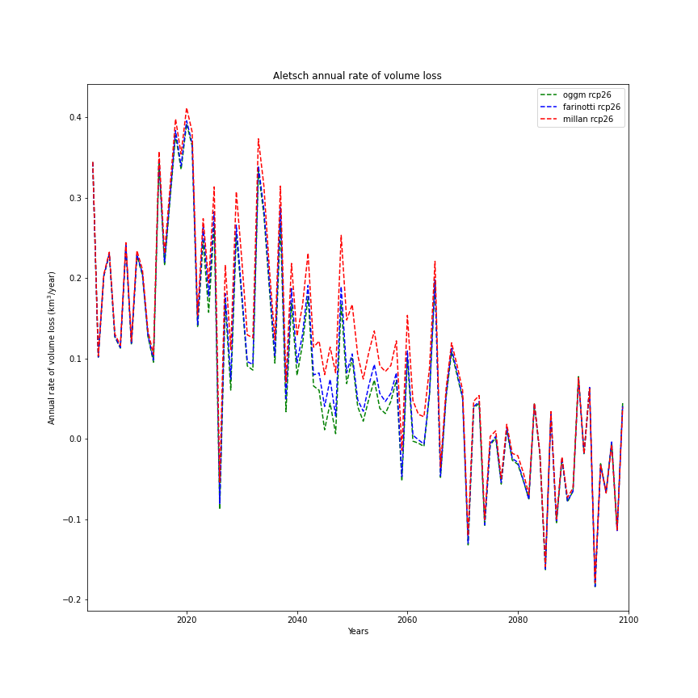
2. Calibration du volume avec le paramètre Glen A
Pour le RCP 2.6, le taux annuel de perte de volume devient globalement négatif à partir de 2080 : le glacier regagne de la masse.

Slide 20
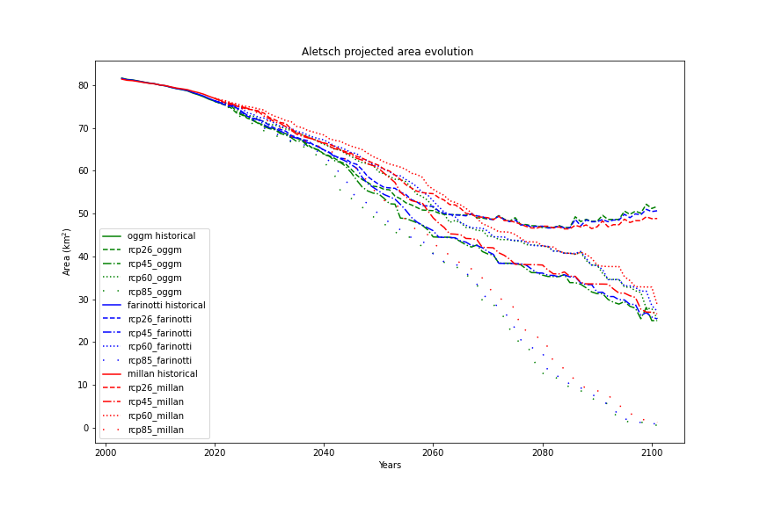
2. Calibration du volume avec le paramètre Glen A

Slide 21
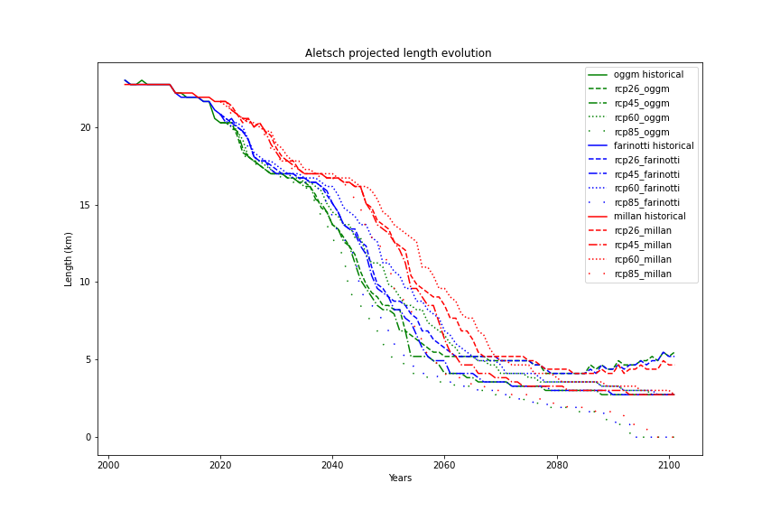
2. Calibration du volume avec le paramètre Glen A

Slide 22
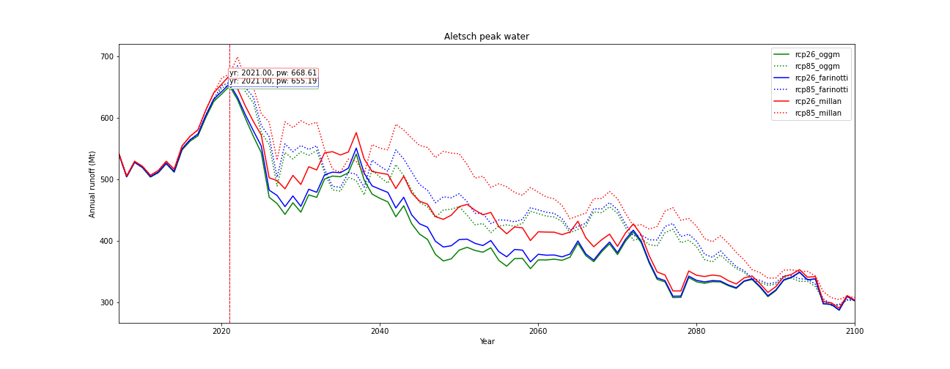
2. Calibration du volume avec le paramètre Glen A
Peak water

Slide 23
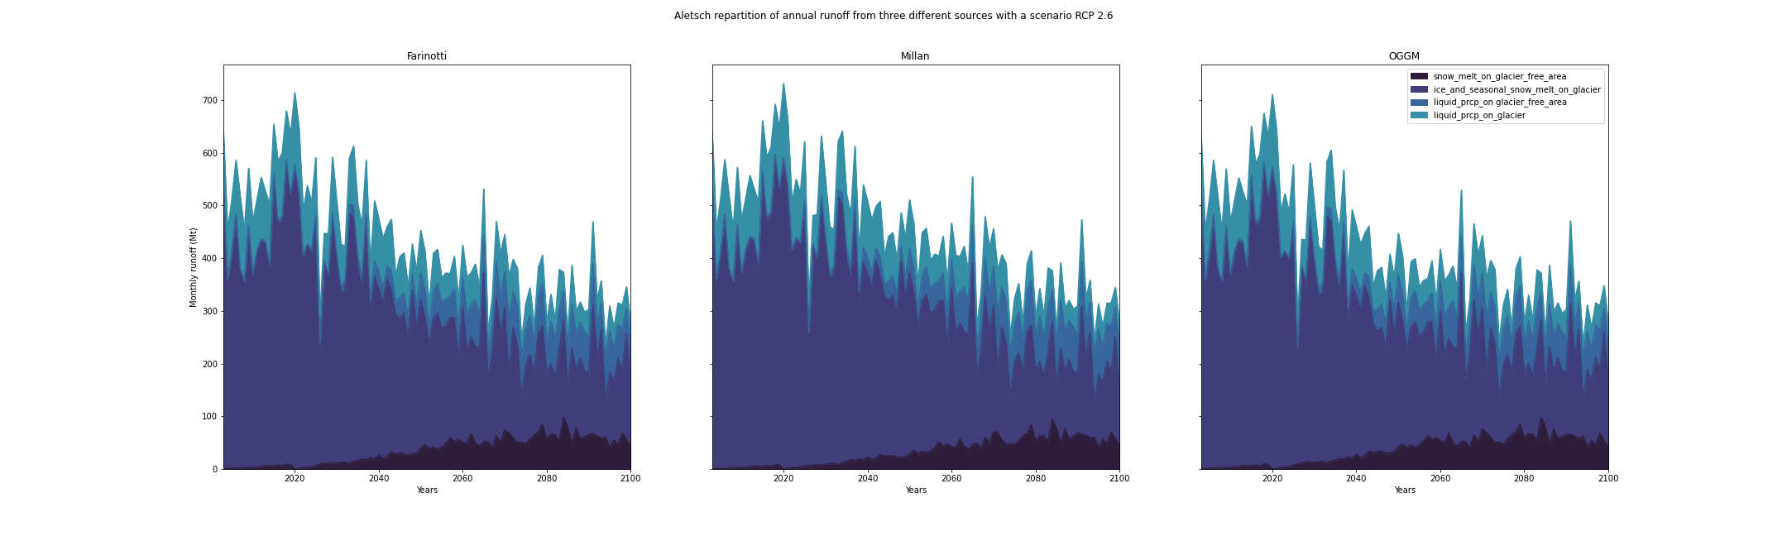
2. Calibration du volume avec le paramètre Glen A
Peak water

Slide 24
2. Calibration du volume avec le paramètre Glen A
Conclusions :
Perte d’information sur les épaisseurs ?
Le volume initial atteint dans OGGM est proche du volume original pour Farinotti et Millan

Slide 25
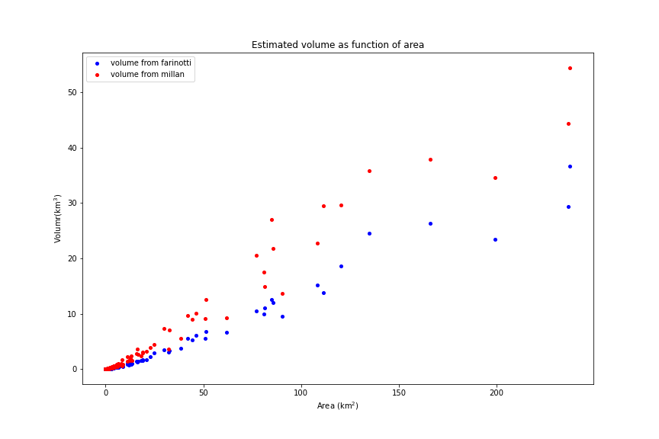
2.1 Cas de la sous-région Kun Lun de l’Himalaya

Slide 26
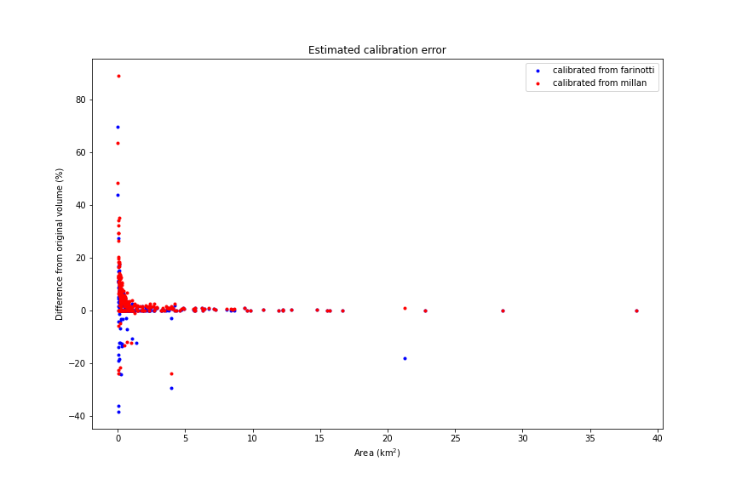
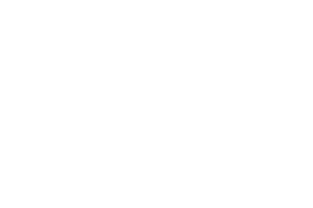
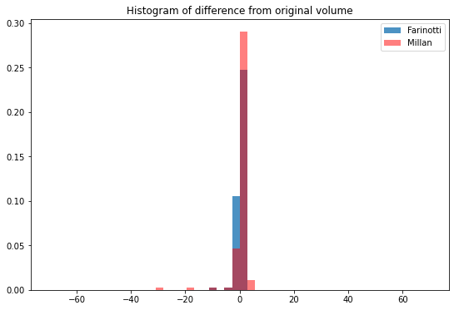
2.1 Cas de la sous-région Kun Lun de l’Himalaya

Slide 27
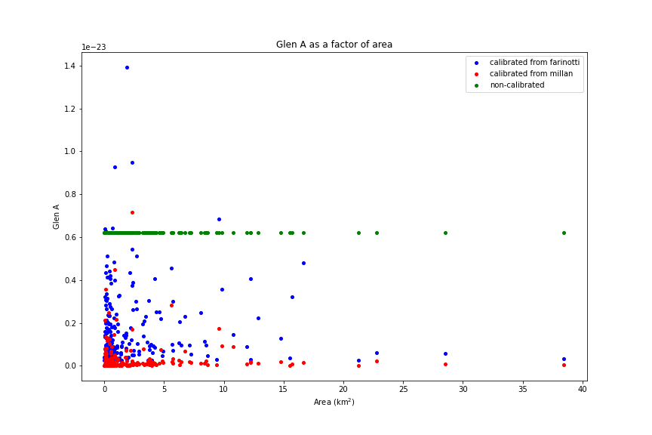
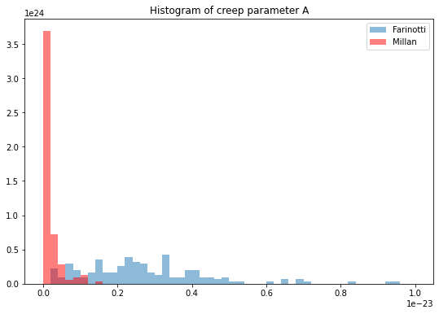
2.1 Cas de la sous-région Kun Lun de l’Himalaya

Slide 28
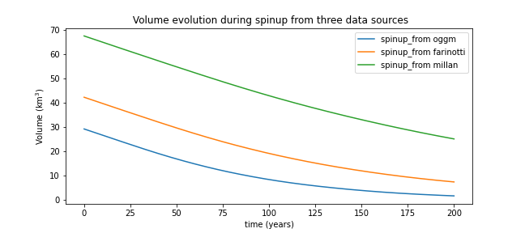
2.1 Cas de la sous-région Kun Lun de l’Himalaya

Slide 29
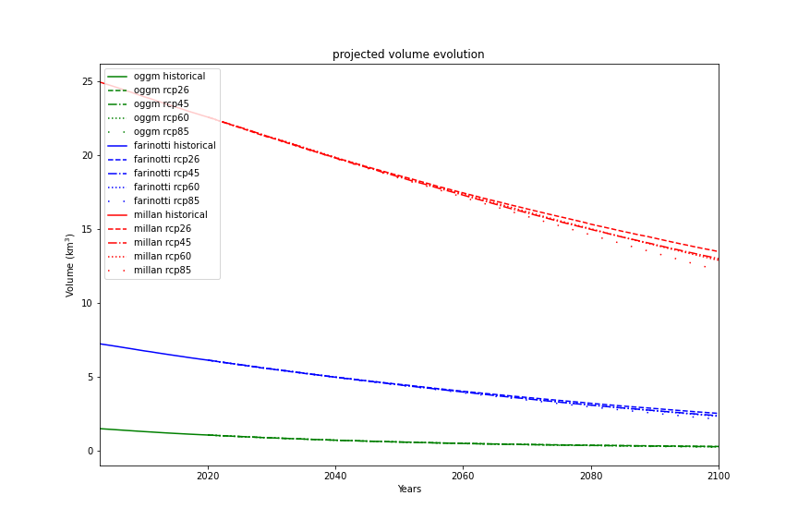
2.1 Cas de la sous-région Kun Lun de l’Himalaya

Slide 30
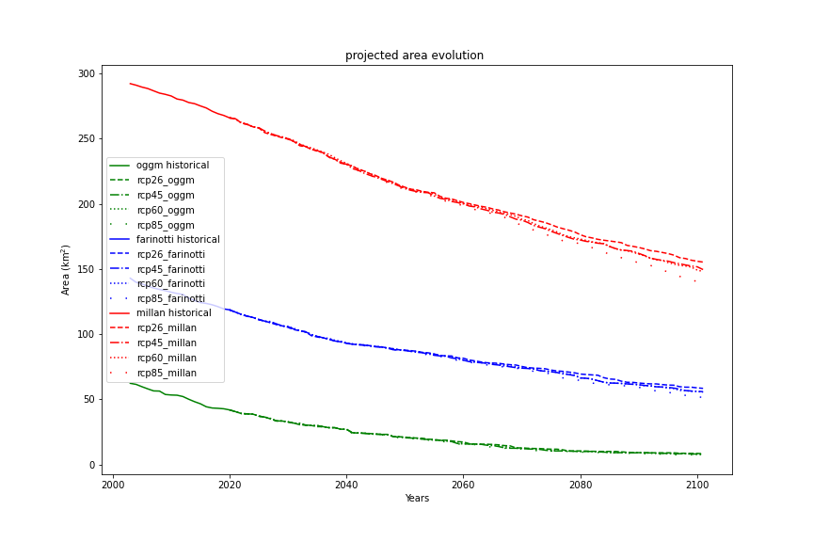
2.1 Cas de la sous-région Kun Lun de l’Himalaya

Slide 31
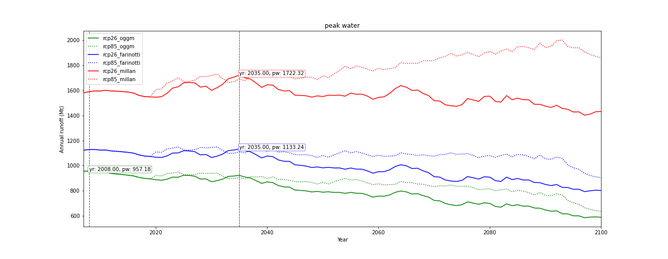
2.1 Cas de la sous-région Kun Lun de l’Himalaya

Slide 32
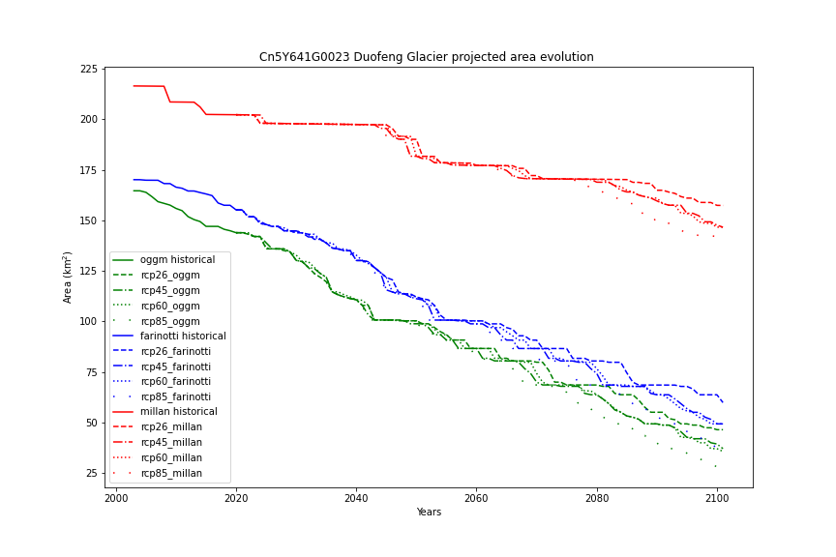
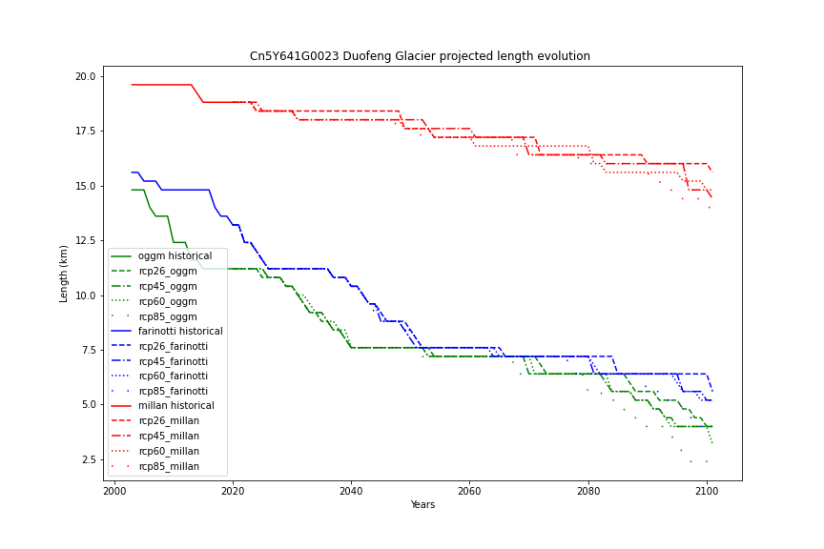
2.1 Cas de la sous-région Kun Lun de l’Himalaya
Cas individuel : Duofeng glacier

Slide 33
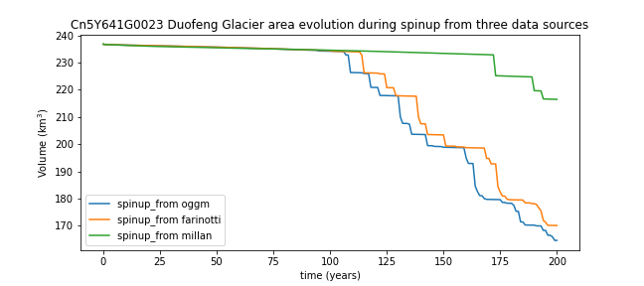
2.1 Cas de la sous-région Kun Lun de l’Himalaya
Cas individuel : Duofeng glacier

Slide 34
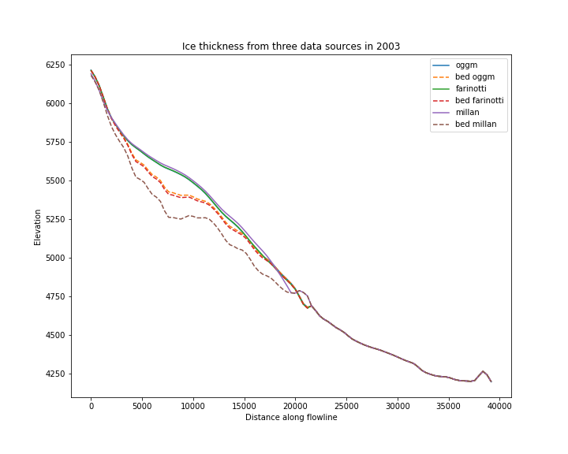
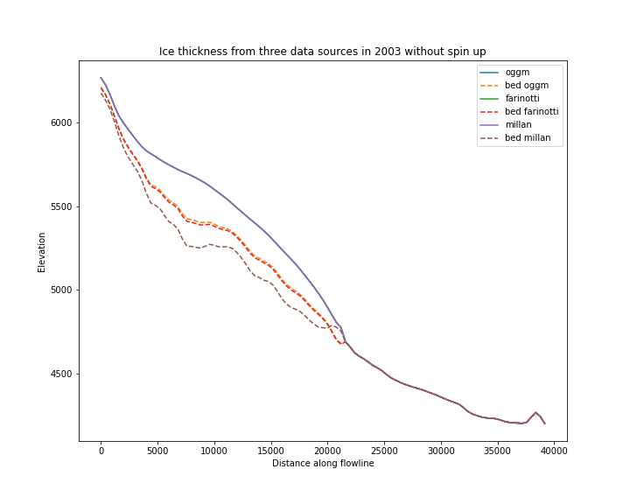
2.1 Cas de la sous-région Kun Lun de l’Himalaya
Cas individuel : Duofeng glacier

Slide 35
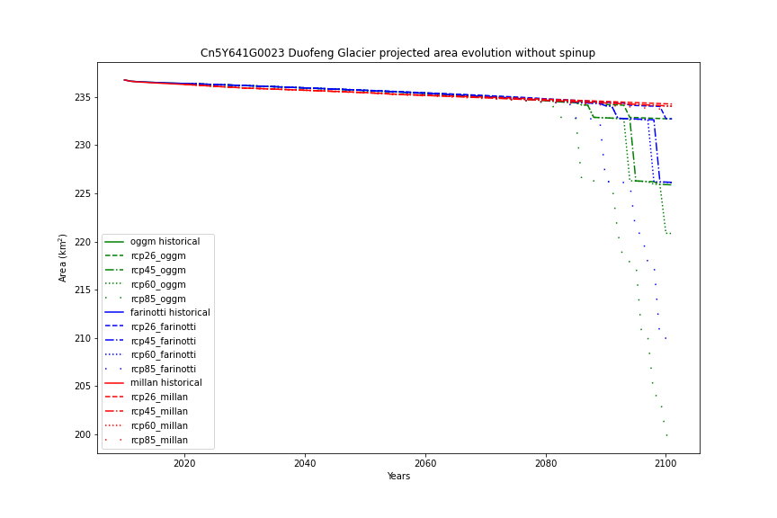
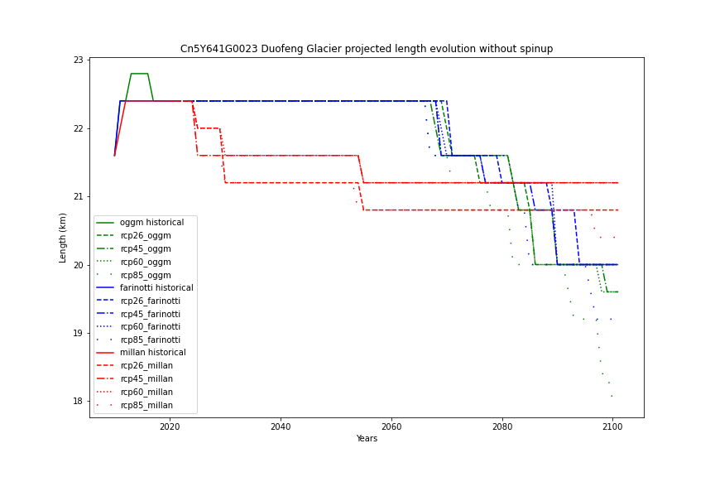
2.1 Cas de la sous-région Kun Lun de l’Himalaya
Cas individuel : Duofeng glacier

Slide 36
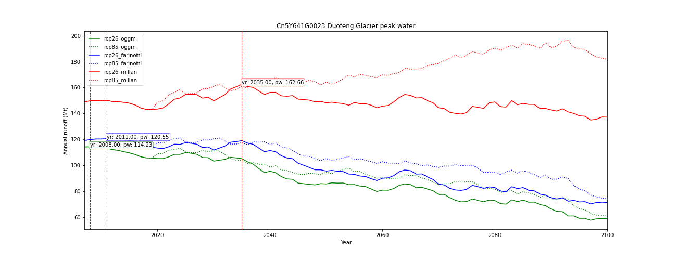
2.1 Cas de la sous-région Kun Lun de l’Himalaya
Cas individuel : Duofeng glacier

Slide 37
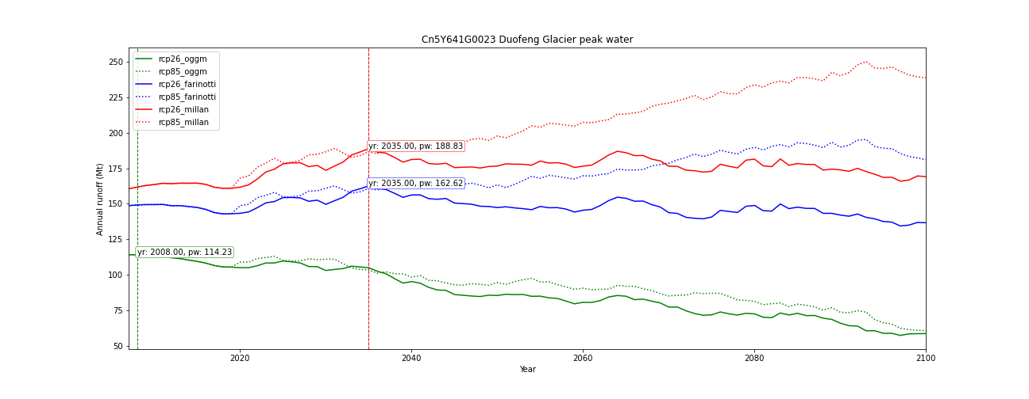
2.1 Cas de la sous-région Kun Lun de l’Himalaya
Cas individuel : Duofeng glacier
Ruissellement annuel avec un volume initial augmenté de 50 %

Slide 38
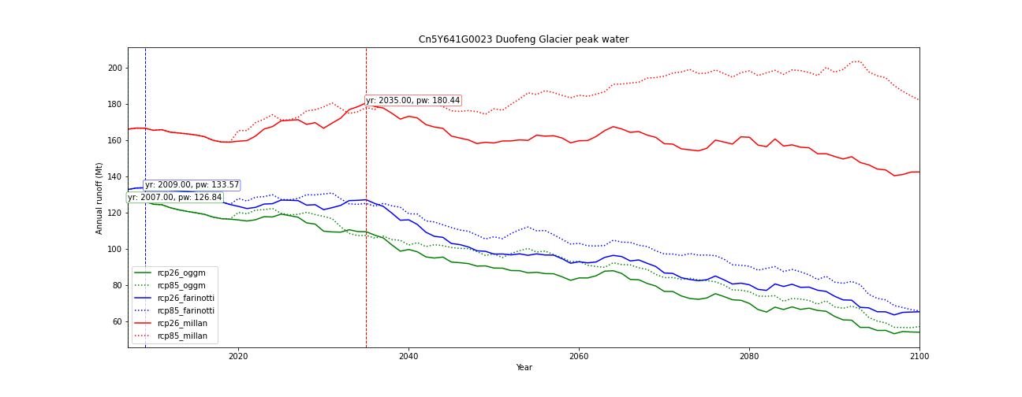
2.1 Cas de la sous-région Kun Lun de l’Himalaya
Cas individuel : Duofeng glacier
Ruissellement annuel avec un biais de température de 1°C

Slide 39
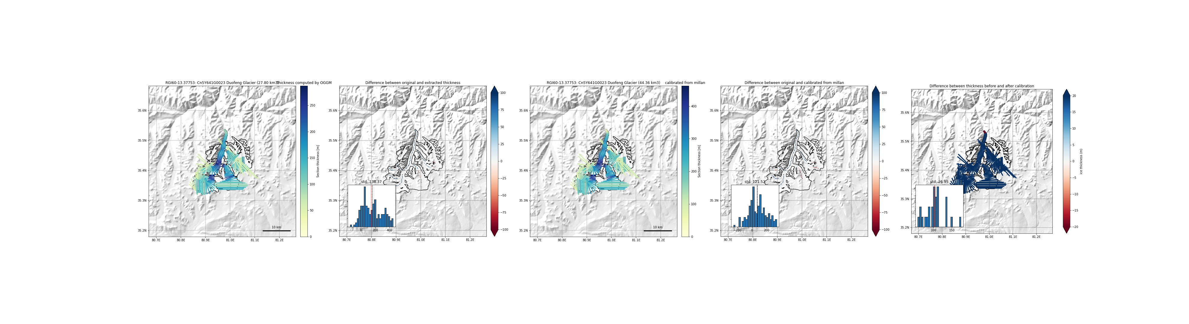
2.1 Cas de la sous-région Kun Lun de l’Himalaya
Cas individuel : Duofeng glacier

